Slide 1
Родительское собрание. 10-11 класс.

Slide 2
Юность и ее психологические проблемы.
Цель: способствовать просвещению родителей учащихся по данной теме, помочь осознать важность и значимость этого периода в становлении личности ребенка.
Задачи: расширить представления родителей об особенностях ранней юности; оказать родителям помощь в преодолении трудностей в этом возрасте.

Slide 3
Юность – период жизни после отрочества до взрослости
возрастные границы условны – от 15 до 25 лет
Это период, когда человек может пройти от неуверенного, непоследовательного отрока, притязающего на взрослость, до действительного повзросления.

Slide 4
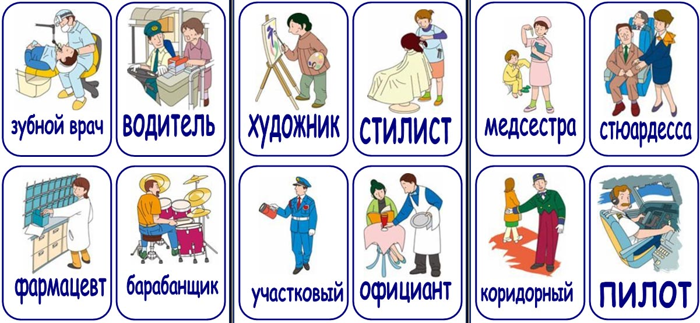
Поиск
профессии
В юности человек
стремится к
самоопределению
как личность и как индивид,
включенный в общественное
производство, в трудовую
деятельность.

Slide 5
Все профессии важны!

Slide 6
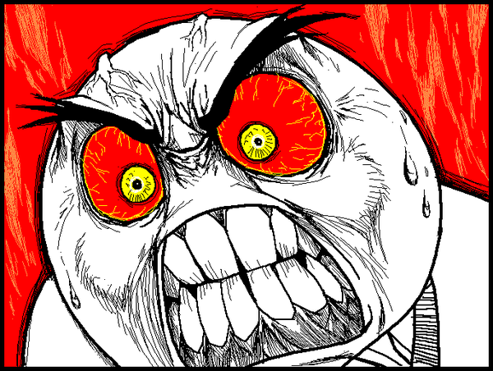
Тяга к лидерству.
в юности человек погружается в амбивалентные состояния всепоглощающей любви и неудержимой
ненависти.

Slide 7
К моменту окончания школы старшеклассник должен подойти психологически готовым к вступлению во взрослую жизнь.

Slide 8
Наличие развитых способностей и потребностей для самореализации
потребность в общении и владение
способами его построения;
2. теоретическое мышление и умение
ориентироваться в различных
формах теоретического знания
(научная, художественная, этическая,
правовая)
способности к рефлексии;
потребность в труде и владение
навыками, позволяющими
включится в деятельность и
осуществлять ее на творческих началах.

Slide 9
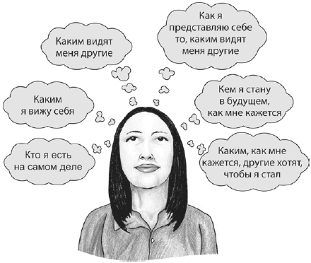
Содержании личности школьника:
формирующееся мировоззрение,
обобщенная форма самосознания («Я-концепция»),
самоопределение (психосоциальная идентичность,
поиск смысла жизни,
восприятие психологического времени

Slide 10
Психологические трудности юношеского возраста
Психофизиологический уровень | Психологический уровень
Незавершенность физического развития. Синдром дисморфофобии (физическая непривлекательность). Неустойчивость эмоциональной сферы. Высокий уровень личностной тревожности. Особенности высшей нервной деятельности | Задержка развития теоретического мышления. Отсутствие навыков и приемов смысловой памяти, маленький объем оперативной памяти. Нереалистичность воображения. Несформированность волевой сферы.

Slide 11
На личностном и межличностном уровнях возникают следующие проблемы:
проблема самосознания;
проблема личностного роста;
неадекватный уровень притязаний;
несформированность жизненных планов;
несформированность потребностей;
несовпадение учебных и профессиональных интересов;
низкая социальная активность при стремлении к
социальному одобрению

Slide 12
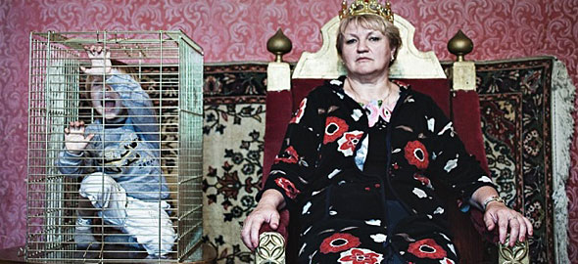
Родителей старшеклассников легко узнать. У них на лицах написана решимость, готовность к
сражениям за светлое будущее своих
подросших детей. И все бывает хорошо,
но иногда этот напряженный процесс вдруг
нарушают те, ради кого он затеян.

Slide 13
Почему человек в 15-16 лет вдруг становится таким неуправляемым?
Он рос разумным, хорошо учился и мечтал приобрести профессию и приносить пользу. Вместо этого старшеклассник начинает грубить, проводить время в компании и наотрез отказывается учиться.

Slide 14
Психологи утверждают, что именно в этом
возрасте происходит завершающая стадия,
так называемого переходного периода от детства к юности.
И фаза протеста здесь - нормальное явление,
свидетельствующее о естественном пути развития личности.

Slide 15
В это время молодой человек постоянно сомневается в себе. Иногда он видит себя значительным, талантливым и
неотразимым, в другой момент он
считает, что никому не нужен и
не интересен. И результат такой
неуверенности - неожиданные резкие
перемены в настроении, конфликты
с теми, кто не понимает и
не поддерживает его.
Кроме того, поздний подростковый
возраст характерен неприятием мира
взрослых.

Slide 16
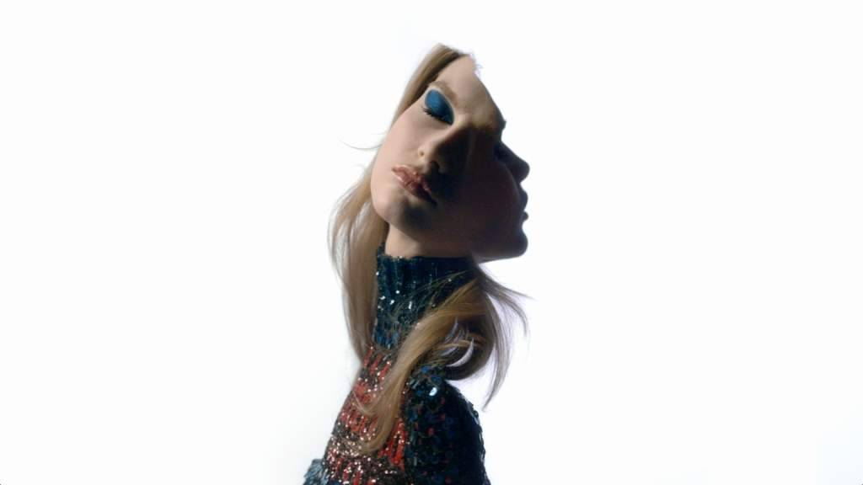
16-летний человек переживает один из самых трудных этапов своей жизни. На него обрушивается одновременно
несколько лавин:
гормональная,
эмоциональная
интеллектуальная.

Slide 17
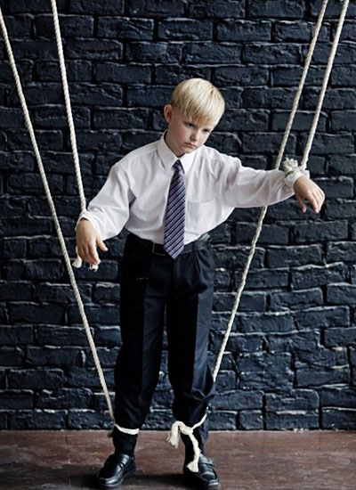
«Это была моя мечта»

Slide 18
Тест для школьников
1. Нравится ли тебе этот возрастной период?
2. Учеба. Что это в твоей жизни?
4. В чем ты видишь смысл своей жизни?
5. Чем ты любишь заниматься в свободное
время?
6. Как ты думаешь, какой должна быть сумма на карманные расходы?
7. Какой суммой обладаешь ты?
8. Куда ты тратишь карманные деньги?
9. Как ты относишься к курению?

Slide 19
Прислушаемся к советам своих детей!
Чем проповедь выслушивать, мне лучше бы взглянуть.
И лучше проводить меня, чем указать мне путь.
Глаза умнее слуха - поймут все без труда.
Слова порой запутаны, пример же - никогда.
Тот лучший проповедник, кто веру в жизнь провел.
Добро увидеть в действии - вот лучшая из школ.
И если все мне рассказать, я выучу урок.
Но мне ясней движенье рук, чем быстрых слов поток.
Должно быть, можно верить и умным словесам.
Но я уж лучше погляжу, что делаешь ты сам.
Вдруг я неправильно пойму прекрасный твой совет.
Зато пойму как ты живешь: по правде или нет.
Вечная детская мудрость

Slide 20
«Понимаете ли вы своего ребенка? »
Часто ли на некоторые поступки ребенка вы реагируете
«взрывом», а потом жалеете об этом?
2. Пользуетесь ли вы помощью или советами других людей, если не знаете как реагировать на поведение вашего ребенка?
3. Считаете ли вы лучшими помощниками в воспитании свою
интуицию, опыт?
4. Доводилось ли вам доверять ребенку секрет, про который вы
никому не рассказывали?
5. Вас обижают отрицательные отзывы про вашего ребенка других людей?
6. Вам приходилось просить у ребенка прощения за свое поведение?
7. Считаете ли вы, что ребенок не может иметь секретов от
родителей?

Slide 21
8. Если вы видите отличие между своим характером и характером ребенка, это вас удивляет? 9. Сильно ли вы переживаете неприятности или неудачи вашего ребенка? 10. Можете ли вы воздержаться от покупки интересной игрушки (даже если есть деньги)? 11. Считаете ли вы, что до определенного возраста лучшая форма воспитания -физическое наказание? 12. Ваш ребенок именно такой, о котором вы мечтали? 13. Вам ребенок приносит больше забот, чем радости? 14. Кажется ли вам, что ребенок воздействует на ваше поведение? 15. Бывают ли у вас конфликты с дочерью, сыном?

